Slide 1
Chào mừng các con đến với tiết học Tiếng Việt

Slide 2
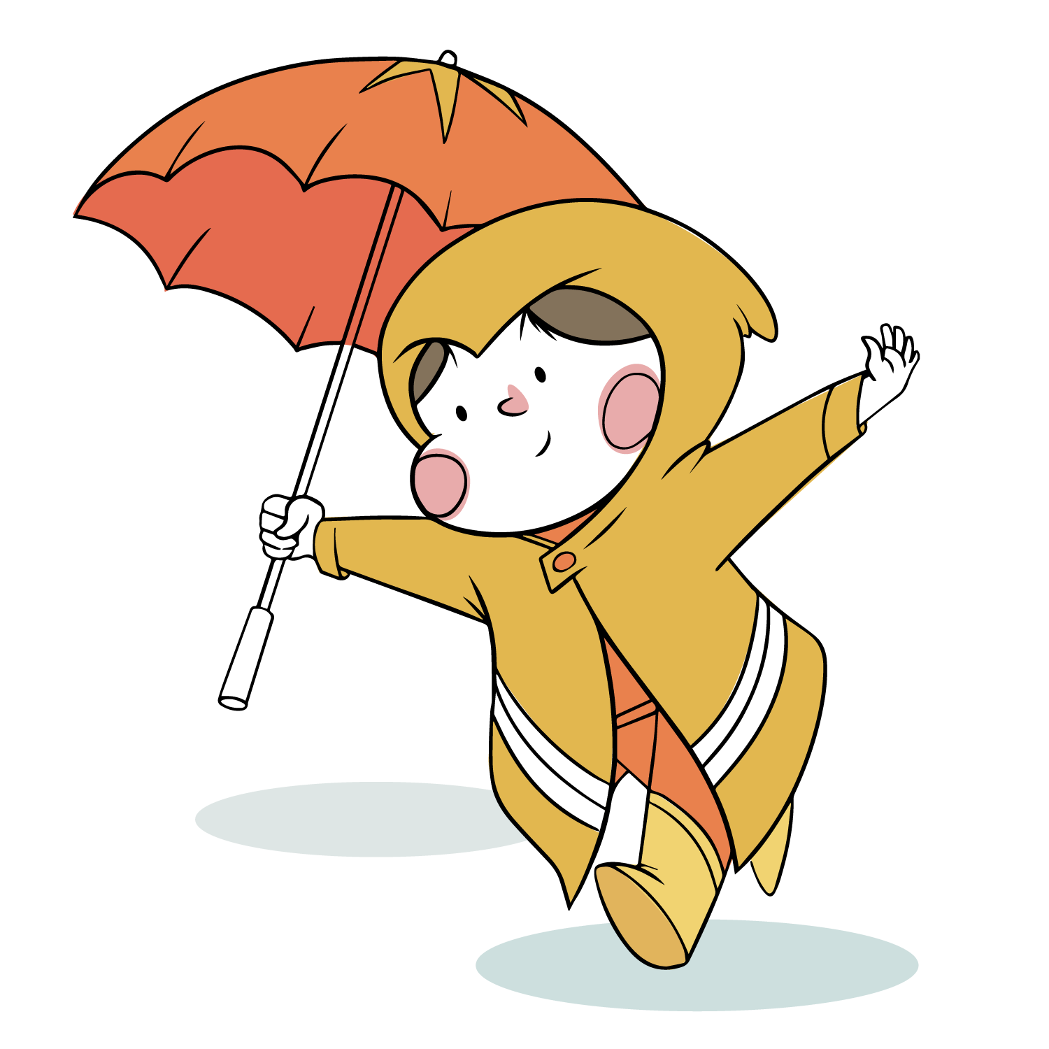
Khởi động

Slide 3
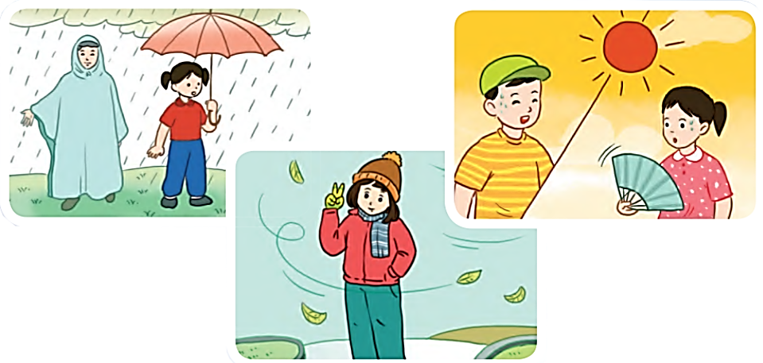
CON NGƯỜI VỚI THIÊN NHIÊN.

Slide 4
Thứ ba ngày 5 tháng 4 năm 2022
Bài viết 1
Chính tả: Buổi trưa hè.

Slide 5
Tiết 3

Slide 6
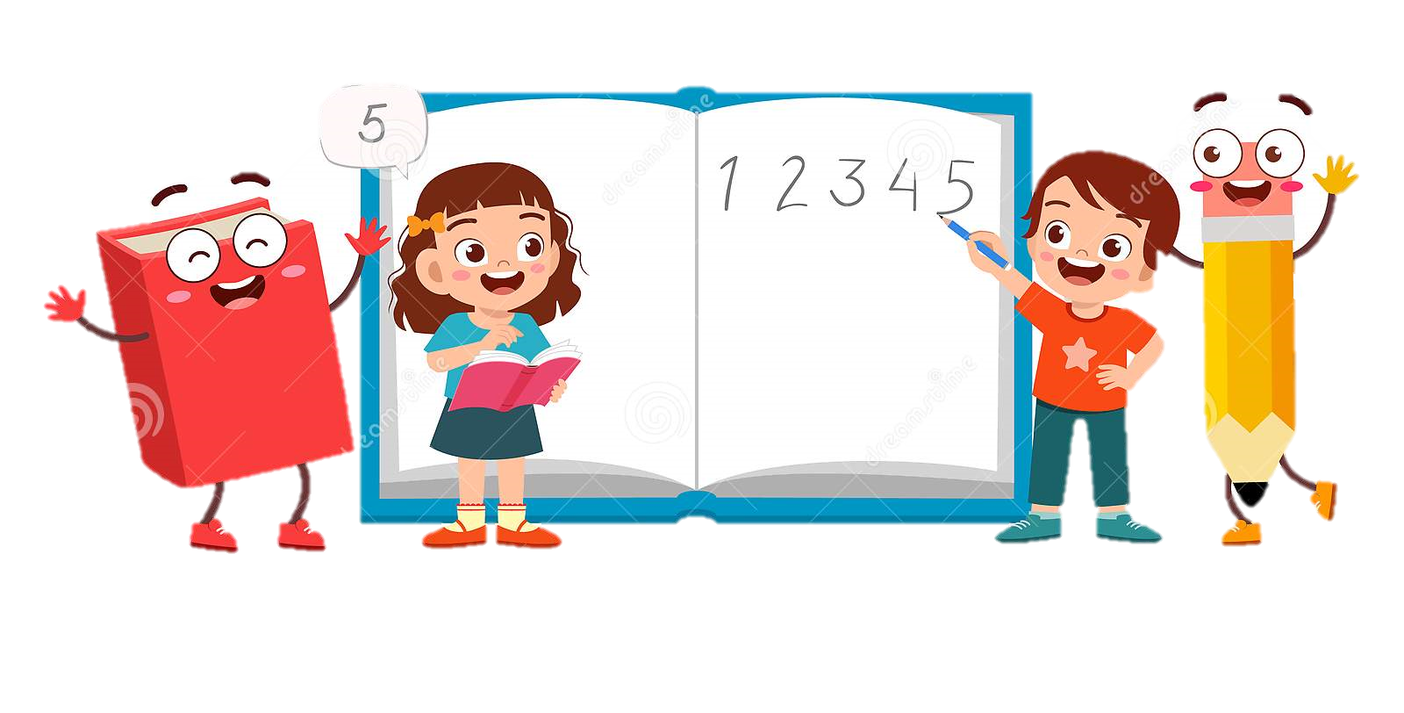
Viết

Slide 7
Thứ ngày tháng năm 2021
Nghe viết: Buổi trưa hè
Kết thúc câu có dấu chấm.
Hết mỗi dòng thơ cần xuống dòng.
Buổi trưa lim dim
Có gì ngẫm nghĩ
Chữ cái đầu câu viết như thế nào?
Nghìn con mắt lá
Nhai mãi, nhai hoài...
Bóng cũng nằm im
Trong vườn êm ả.
Hoa đại thơm hơn
Giữa giờ trưa vắng
Bò ơi, bò nghỉ
Con bướm chập chờn
Sau buổi cày mai
Vờn đôi cánh nắng.

Slide 8
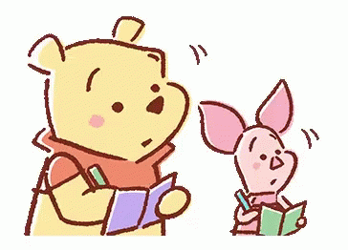
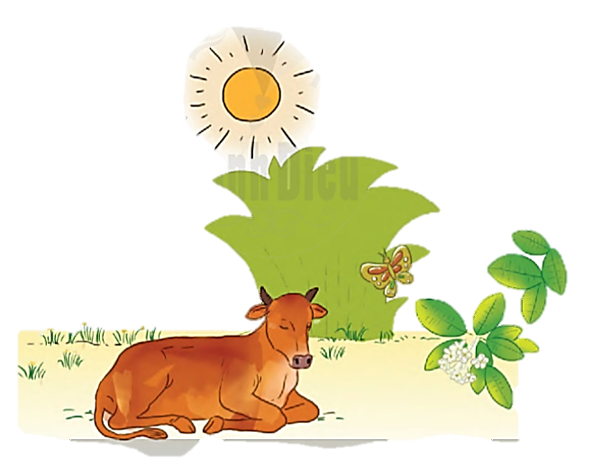
LUYỆN VIẾT TỪ KHÓ
nghìn
ngẫm nghĩ
trong vườn
nhai hoài

Slide 9
Nội dung đoạn thơ giúp em hiểu điều gì?
Em thêm yêu buổi trưa hè, yêu thiên nhiên, cỏ cây, hoa lá...

Slide 10
Buổi trưa lim dim
Có gì ngẫm nghĩ
Nghìn con mắt lá
Nhai mãi, nhai hoài...
Nghe viết: Buổi trưa hè
Thứ ngày tháng năm 2021
Bóng cũng nằm im
Trong vườn êm ả
Hoa đại thơm hơn
Giữa giờ trưa vắng
Bò ơi, bò nghỉ
Con bướm chập chờn
Sau buổi cày mai
Vờn đôi cánh nắng
Notes:
Bài giảng được thiết kế bởi: Vũ Hồng LH: FB Vũ Hồng | https://www.facebook.com/vuhong1972/ | hongvu7219@gmail.com

Slide 11
Bài giảng thiết kế bởi Vũ Hồng
LH: FB Vũ Hồng | https://www.facebook.com/vuhong1972 | hongvu7219@gmail.com
CHÉP BÀI VÀO VỞ LUYỆN VIẾT 2
Notes:
Bài giảng được thiết kế bởi: Vũ Hồng LH: FB Vũ Hồng | https://www.facebook.com/vuhong1972/ | hongvu7219@gmail.com

Slide 12
LUYỆN TẬP

Slide 13
2. Tìm chữ hoặc dấu thanh phù hợp:
a. Chữ r, d hay gi?
Mùa gì dịu nắng
Mây nhẹ nhàng bay
gió khẽ rung cây
Lá vàng rơi rụng?

Slide 14
2. Tìm chữ hoặc dấu thanh phù hợp:
b. Dấu hỏi hay dấu ngã?
Gió ở rất xa, rất rất xa
Gió thích chơi thân với mọi nhà
Gió cù khe khẽ anh mèo mướp
Rủ đàn ong mật đến thăm hoa…

Slide 15
3. Chọn tiếng trong ngoặc đơn phù hợp với ô trống:
a. (ra, da, gia):
Gia đình.
ra vào.
ra sức.
- cặp da .
b. (vỏ, võ):.
vỏ cam
Múa võ.
vỏ trứng
võ sĩ

Slide 16
Củng cố và
dặn dò

Slide 17
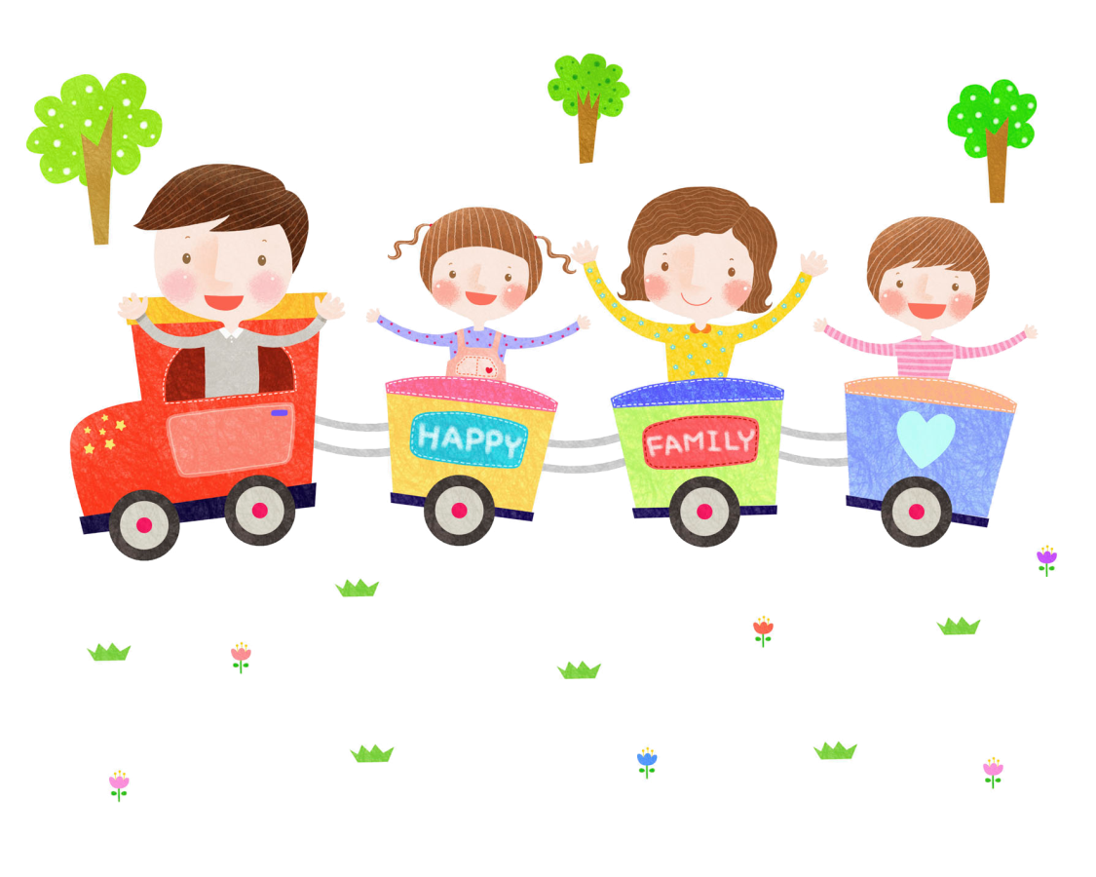
Tạm biệt và hẹn gặp lại

